Slide 1


LA JORNADA DE TRABAJO

Slide 2
TEMA: LA JORNADA DE TRABAJO
LA JORNADA DE TRABAJO
El tiempo de trabajo
Tiempo de descanso 3.Flexibilidad horaria 4.Ejercicios

Slide 3
1.El tiempo de trabajo
En un contrato de trabajo el tiempo de trabajo viene recogido en las condiciones que hacen referencia a:
Jornada Es el tiempo diario, semanal, mensual o anual que un trabajador dedica a la ejecución de su actividad laboral.
Horario Es la distribución diaria del tiempo de trabajo y establece las horas de entrada y salida del trabajador. Lo fija el empresario, salvo pacto individual.
Descansos Son los tiempos retribuidos de interrupción del trabajo.
JORNADA ORDINARIA
Se pacta en el contrato respetando siempre límites de convenio o del Estatuto de los Trabajadores.
Máximo 40 horas semanales de promedio en cómputo anual (puede haber semanas de más de 40 horas y otras de menos)
Máximo 9 h / día. (8 h/día para menores) 1826 h 27 min. Máximo anual.
Salvo que Convenio Colectivo disponga otra cosa, no computa como tiempo de trabajo el dedicado a desplazamientos, cambiode ropa y descanso dentro de la jornada.
Puede ser regular e irregular (jornada distinta según semanas máx 10% jornada anual y siempre con preaviso mín. de 5 días.)
1.2. JORNADAS ESPECIALES las jornadas que, por circunstancias concretas, deben ser ampliadas o reducidas.
A. En determinadas actividades
 | Para... | En sectores como... | Por ejemplo...
Ampliaciones y distribución diferente | Adaptarla en determinadas actividades. | Comercio. - Hostelería. - Vigilancia. Transportes. | En comercio y hostelería puede acumular medio día de descanso en periodos de cuatro semanas.
Reducciones y limitaciones de jornada | Proteger al trabajador. | Trabajo en el campo. -Minas. Trabajos expuestos a riesgos ambientales. Cámaras frigoríficas. | Los trabajadores expuestos a riesgos ambientales reducen su jornada sin reducción de salario.

Slide 4

1.El tiempo de trabajo
B. Por circunstancias especiales
Circunstancia | Reducción de jornada permitida
Guarda legal < 12 años o de personas con minusvalías. | Mínimo 1/8 y máximo 50% de la jornada, disminución proporcional del salario. | Pueden solicitarlo el padre o la madre si ambos trabajan. La concreción horaria y la determinación del periodo de disfrute de la reducción de jornada y del permiso de lactancia corresponden al trabajador, teniendo en cuenta también lo que establece el convenio colectivo aplicable.
Lactancia por hijo < 9 meses | 1 hora durante la jornada, divisible en 2 fracciones, o una reducción de de media hora, elije la trabajadora. Acumulable en jornadas completas, según negociación colectiva o de común acuerdo con el empresario.
Nacimiento de hijos prematuros o que deban ser hospitalizados tras el parto. | Reducción de jornada máximo 2 horas, reducción proporcional de salario.
Cuidado de hijo hospitalizado con cáncer o enfermedades graves. | Reducción, al menos, del 50 % de la jornada por hospitalización y por tratamiento continuado. Se puede mantener la reducción hasta que el menor cumpla 18 años.
Víctimas de violencia de género. | Reducción de jornada con la correspondiente reducción de salario.
C. Conciliación
Derecho a adaptar la duración y distribución de su jornada por derecho a la conciliación de la vida personal, familiar y laboral. Según el convenio colectivo aplicable y en función de las responsabilidades familiares y necesidades de sus trabajadores, la empresa desarrollará las medidas de conciliación. Entre ellas:
Flexibilidad de horarios de entrada y salida del trabajo y de pausas o descansos.
El impulso del teletrabajo, eliminando la necesidad de estar en el puesto de trabajo, gracias al uso de las nuevas tecnologías.
Formación interna y reuniones en horario laboral, o en parte de este.
Eliminación de horas extraordinarias.
Ampliación de los permisos legales remunerados y no retribuidos, excedencias y reducciones d
e jornada.

Slide 5



1.El tiempo de trabajo
HORARIO NOCTURNO. Características:
Horario | Desde las 22:00 hasta las 06:00.
Trabajador nocturno | Es aquel que realiza: 3 horas diarias en horario nocturno. 1/3 de la jornada anual en horario nocturno.
Periodo máximo | 8 horas diarias de promedio, en un periodo de referencia de 15 días. Los trabajadores nocturnos no pueden realizar horas extraordinarias.
Retribución | Se fija en el convenio colectivo, salvo: Que el salario se establezca atendiendo a que el trabajo sea noctur por su propia naturaleza. Que se compense con descansos.
Prohibición | < 18 años Embarazadas o periodo lactancia. Realizar horas extra en horario nocturno, salvo siniestro. Si hay riesgo de perjudicar la salud.
no
1.4. HORARIO a TURNOS. Características:
Trabajo a turnos: distintos trabajadores van rotando, sobre el mismo puesto de trabajo, en sucesivos días o jornadas.
Se utiliza en empresas con procesos productivos continuos durante las 24 horas del día.
Ningún trabajador estará en el turno de noche más de dos semanas consecutivas, salvo que lo solicite de forma voluntaria.
1.5. HORAS EXTRAORDINARIAS. Características:
EJERCICIO
REFLEXIONA DE ACUERDO CON TU CICLO FORMATIVO, LOS TIPOS DE JORNADA Y HORARIOS MÁS HABITUALES Y COMÉNTALO CON TU COMPAÑEROS/AS DE CICLO
Sobrepasan la jornada ordinaria
Se utiliza en empresas con procesos productivos continuos durante las 24 horas del día.
Ningún trabajador estará en el turno de noche más de dos semanas consecutivas, salvo que lo solicite de forma voluntaria.
Voluntarias, salvo pacto en contrario o reparar y prevenir siniestros (fuerza mayor)
Máx 80/año (no cuentan compensadas con descanso o Fuerza Mayor)
Convenio o contrato se puede pactar entre:
Descanso equivalente
Metálico, nunca inferior a hora ordinaria.
Tiempo parcial prohibidas. En su lugar pueden hacer complementarias.
Los menores de 18 años>>prohibido

Slide 6

2. Los periodos de descanso
Los periodos de descanso son los tiempos que, sin realizar actividad laboral ni estar a disposición del empresario, son retribuidos de igual forma. Los tiempos mínimos están establecidos en el ET, siendo mejorables por convenio colectivo o contrato. Entre ellos: descanso diario, semanal, vacaciones y permisos retribuidos.
Descanso en la jornada continuada | Si la jornada > 4,5 horas. | Para menores de 18 años. |  | No inferior a 30 minutos. | Estos periodos (llamados coloquialmente «pausa para el bocadillo») no se consideran tiempo de trabajo, excepto cuando así lo establezca el convenio o el contrato.
 | Si la jornada > 6 horas. | Para mayores de 18 años. |  | No inferior a 15 minutos.
Descanso diario entre jornadas | Periodo mínimo de descanso de 12 horas entre el final de una jornada y el comienzo de la siguiente, salvo cambios de turno que será de 7 horas, en los que la diferencia puede disfrutarse otro día.
Descanso semanal | Para menores de 18 años. |  | Dos días seguidos. | Normalmente se descansa la tarde del sábado y el domingo, o el domingo y la mañana del lunes. |  | Puede acumularse en periodos de 14 días, trabajando 11 y descansado tres seguidos.
 | Para mayores de 18 años. |  | 1,5 días
2.1. Permisos retribuidos
Periodos, previo aviso y justificación posterior, en los que el trabajador puede no ir a trabajar con derecho a retribución. Los convenios pueden mejorar la duración y los permisos del art. 37 del E.T. Son los siguientes:
Permisos para la promoción y la FP Permisos retribuidos | Permisos que les permitan promocionar en la empresa o mejorar su formación. | Adaptación de jornada para cursos y exámenes. Antigüedad => 1 año derecho a 20 horas anuales para FPE, vinculadas a la actividad de la empresa, acumulables hasta 5 años. Preferencia a elegir turno de trabajo por estudios
 | Matrimonio. | 15 días naturales incluido el de la boda.
 | Nacimiento de un hijo. | Dos días naturales en la misma localidad. Cuatro días naturales si se precisa desplazamiento.
 | Enfermedad grave o Intervención quirúrgica sin hospitalización con reposo del familiar(hasta 2.º grado de consanguinidad o afinidad).
 | Traslado de domicilio. | Un día natural.
 | Deber público o personal inexcusable (votar, juicio, etc.). | El tiempo indispensable.

Slide 7
2.2. Las vacaciones
Los trabajadores tienen el derecho irrenunciable a un periodo de vacaciones anuales retribuidas y no sustituibles por compensación económica:
2. Los periodos de descanso
Duración mínima
Periodo de disfrute
Retribución de las vacaciones
Calendario de vacaciones
Vacaciones e incapacidad temporal
30 días naturales por año de trabajo o la parte proporcional si se trabaja menos de un año. Son días de vacaciones los domingos y festivos que estén dentro del periodo de disfrute.
Deben disfrutarse dentro del año natural y no son acumulables. Algunas empresas permiten disfrutarlas fuera del año natural.
Son retribuidas y no pueden sustituirse por compensación económica, dos excepciones: Cese en la empresa sin haber disfrutado las vacaciones, liquidación con compensación económica por los días de vacaciones generados y no disfrutados. Contrato inferior a 1 año y no se han disfrutado las vacaciones cuando finaliza el contrato.
La fecha de las vacaciones se fijará de común acuerdo entre el empresario y el trabajador y de conformidad con lo establecido en los convenios colectivos. Desacuerdo, la jurisdicción competente será quien fije la fecha y su decisión será irrecurrible. Los trabajadores tienen derecho a conocer su periodo de disfrute de vacaciones con, al menos, dos meses de antelación.
Si coinciden en el tiempo con una incapacidad temporal derivada del embarazo, el parto, la lactancia, la maternidad o la paternidad, se pueden disfrutar al finalizar el periodo de suspensión, aunque haya terminado el año natural. Si coinciden con una incapacidad temporal derivada de accidente de trabajo, enfermedad profesional, accidente no laboral o enfermedad común, podrá disfrutarlas al finalizar la incapacidad si no han pasado más de 18 meses a partir del final del año en el que ha tenido lugar la enfermedad.

Slide 8

3. Flexibilidad horaria. Empresas flexibles en tiempos y contratos
Cada vez la flexibilidad es mayor y con ello se buscan aumentos de productividad. Esta flexibilidad puede ser:
Flexibilidad en el empleo, con la utilización de contratos temporales y a tiempo parcial adaptados a las necesidades de la empresa. Flexibilidad en los sistemas de producción con la utilización de: Subcontratación u outsourcing. Teletrabajo. Empresas de trabajo temporal.
Flexibilidad temporal mediante: Trabajo a tiempo parcial. Horario flexible. Trabajo compartido. Jornada diaria flexible. Cómputo anual de la jornada intensiva. Horas extraordinarias. | Flexibilidad organizativa y funcional: 1.Enriquecimiento del trabajo/rotación. Grupo de trabajo/ trabajo autónomo. 4.Multitareas/ 5.polivalencia. 6.Grupos de proyecto Dotar de responsabilidad y autonomía a los trabajadores
Flexibilidad horaria. Flexibilidad en el tiempo de trabajo
Horario flexible. La hora de inicio y de fin de la jornada dentro de un intervalo horario previamente pactado, la elige el trabajador. Haciendo el total de su jornada laboral.
Jornada comprimida. Trabajar más horas unos días para conseguir a cambio un día o medio día libre (generalmente el viernes por la tarde).
Jornada intensiva. Durante el periodo estival (junio-septiembre) se trabaja con jornada intensiva, supone más tiempo libre para familia, al ocio y desarrollo personal.
Trabajo compartido. La jornada compartida, o job sharing, consiste en compartir un mismo puesto y un mismo sueldo entre varias personas (normalmente dos).
Bolsa de horas. Acumular horas a favor de la empresa. Se trabajan menos horas y se cobra el salario completo. La empresa hará uso de las horas que “le debemos” en casos de emergencia, periodos de mayor producción, temporadas altas, etc.
Política de «luces apagadas». Al fin de la jornada se apagan las luces y todos a casa.
Teletrabajo. Trabajar fuera del centro de trabajo gracias a las TIC

Slide 9

3.3. Flexibilidad en el tiempo de trabajo. BENEFICIOS.
Mejora la calidad de vida de las personas al facilitar la conciliación de la vida personal, laboral y familiar.
Favorece la igualdad entre mujeres y hombres.
Reduce el absentismo laboral.
Aumenta la productividad en la empresa.
Mejora el clima laboral.
Retiene el talento.
Mención especial al teletrabajo, el cual por su parte:
Elimina las barreras geográficas.
Reduce el estrés.
Consigue la incorporación de personas discapacitadas.
Aumenta la productividad de la empresa y la motivación y la satisfacción de los empleados.
…. Hasta que el mismo se ha convertido en una forma de trabajo habitual, casi impuesto en ocasiones generando inconvenientes como: No desconexión, mayores horas de dedicación, falta de socialización,... Llegando a generar situaciones de estrés….
NOTA: Ante el aumento del teletrabajo, derivado de la situación de confinamiento que desencadenó la crisis de la COVID-19 la regulación del teletrabajo se convirtió en urgente aprobándose la Ley 10/2021 ley del teletrabajo y el trabajo a distancia

Slide 10
1.- Actividades individuales. Responder los test y ejercicios interactivos del temaç
2.- Abrir en el foro un debate sobre el teletrabajo y lo que puede suponer a futuro su implementación cada día mayor. Aquellos/as que teletrabajáis podéis transmitir vuestra experiencia a compañeros y compañeras. Animaosssss y participar.
Nota: A efectos de examen, este tema será evaluado con preguntas tipo test, siendo su evaluación principal las actividades realizadas OBLIGATORIAS

Slide 11
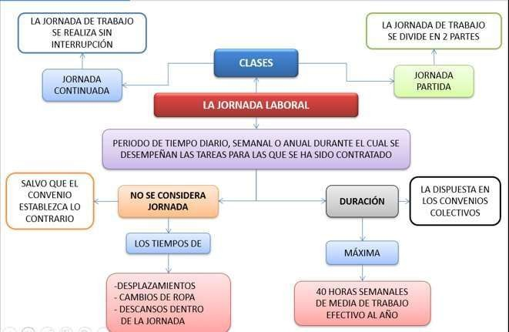
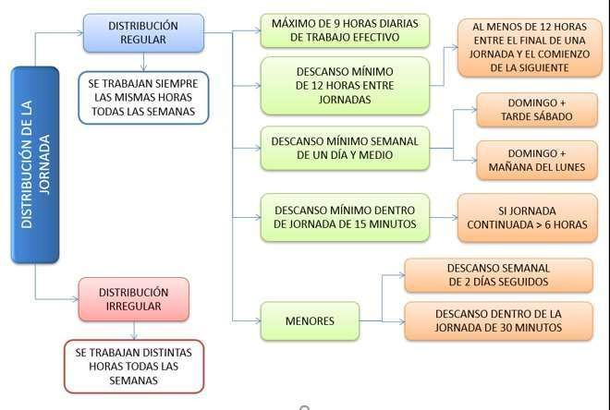
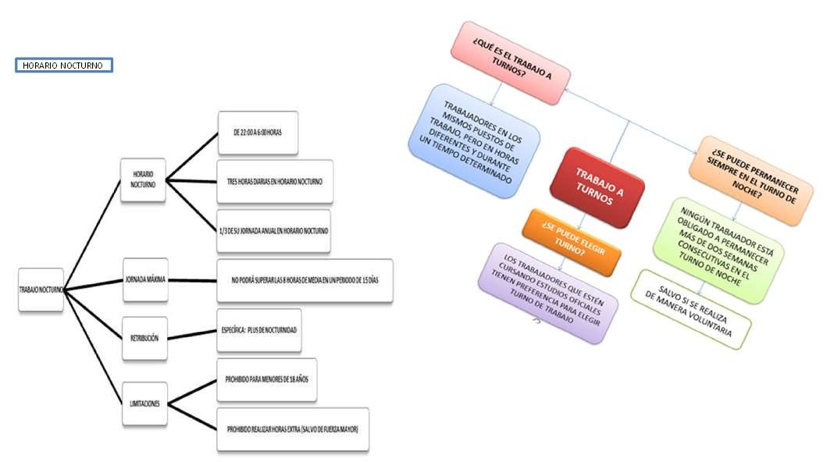
6. ESQUEMAS SOBRE LA JORNADA
HORARIO NOCTURNO
HORARIO A TURNOS

Slide 12
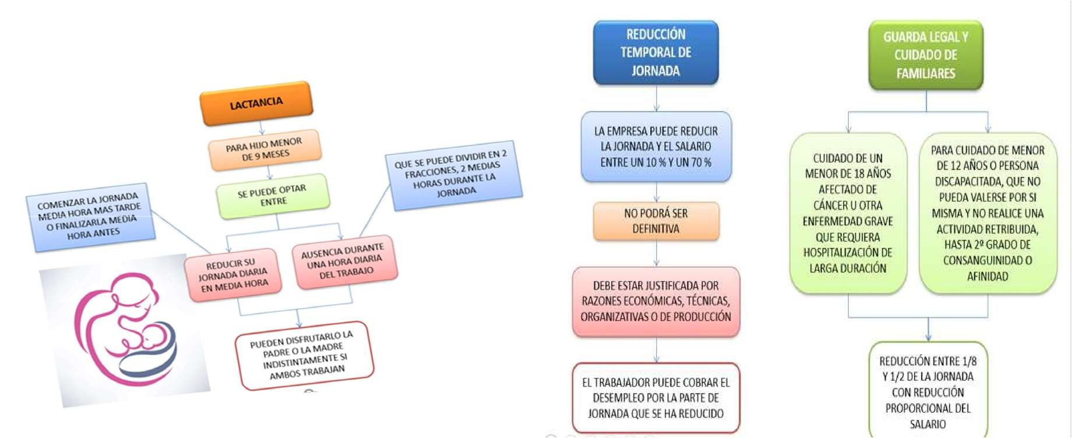
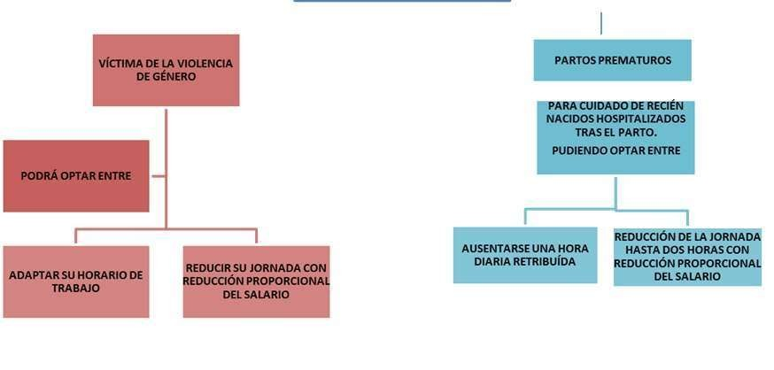
REDUCCIONES DE JORNADA

Slide 13
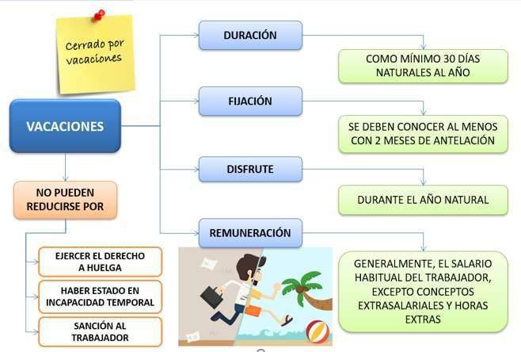
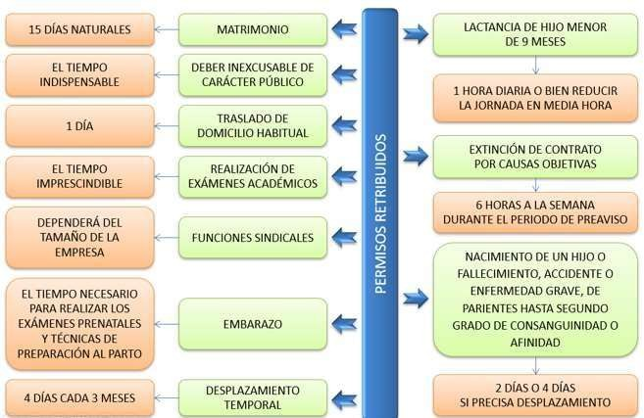
PERIODOS DE DESCANSO Y PERMISOS LABORALES

Slide 14
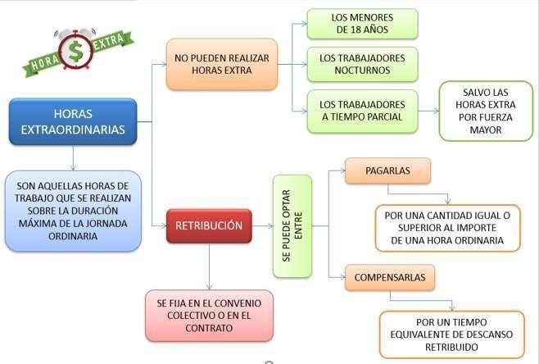
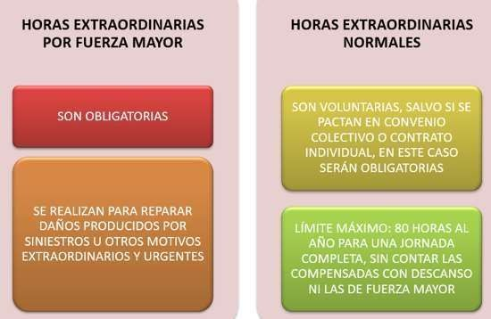
HORAS EXTRAORDINARIAS - CARACTERÍSTICAS

